Slide 1

Monsieur Ludovic MARECHAL
Directeur de l’Aide Sociale à l’Enfance
*****
Madame Claire GANTZER
Cadre territoriale ASE

Slide 2

Enjeux actuels
de la Protection de l’Enfance

Slide 3
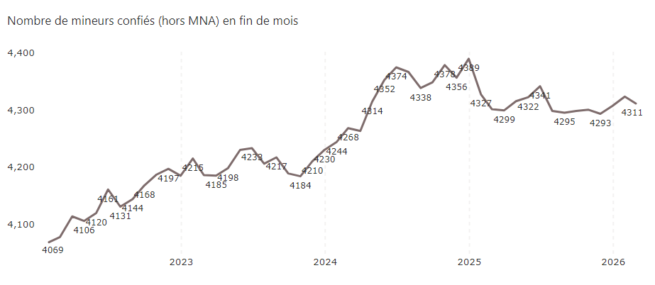
Nombre de mineurs confiés (hors Mineurs Non Accompagnés)

Slide 4
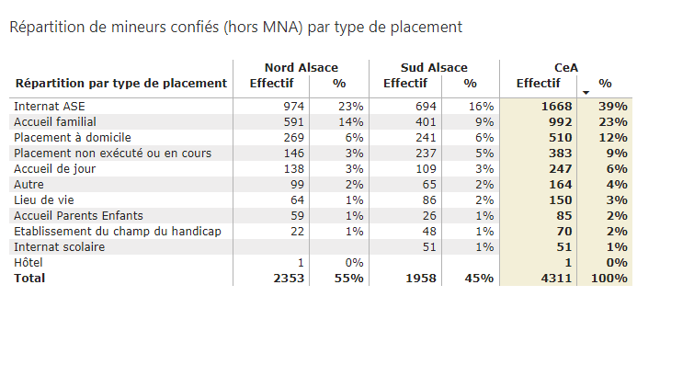
Modalités d’accueil

Slide 5
Enjeux des parcours
des enfants confiés et soins

Slide 6
Quelques éléments introductifs ****
Enfants avec des histoires souvent précocement marquées par des ruptures, de l’instabilité ou encore de la violence.
Manifestations symptomatiques, parfois bruyantes, qui ne peuvent être pensées indépendamment de ces parcours.
Importance d’un accompagnement global et de l’articulation des réponses institutionnelles.

Slide 7
Le Projet Pour l’Enfant au service d’une logique de parcours et de sa continuité pour les enfants confiés ****
Enjeu de continuité des parcours des enfants confiés au cœur de notre vision institutionnelle.
Construction d’un dispositif institutionnel permettant de favoriser, autant que possible, cette continuité.

Slide 8

Premier temps d’accueil
Accueil en foyer de l’enfance
Volonté de prendre le temps de construire un projet d’accueil au plus proche des besoins de l’enfant afin de soutenir la stabilité de son parcours.
Première expérience d’accompagnement par nos services qui permet de prendre en compte les besoins de l’enfant, ses ressources et les difficultés qu’il rencontre, ainsi que celles son environnement.

Slide 9

Principe de non-réorientation
Limiter les ruptures de parcours
Professionnels qui peuvent être démunis pouvant conduire à des agirs institutionnels.
Importance de proposer des espaces d’élaboration, de transformation et donc de création, plutôt que de répétition.
Appuis institutionnels :
- Triangulation par les professionnels des équipes de notre direction,
- Mobilisation d’Equipes Mobiles Ressources,
- Lieux de ressourcement,
- Dispositif Mousqueton,
- Maisons d’Accueil Familial pour les assistants familiaux.

Slide 10
Une offre d’accueil modulable
Développement d’une offre d’accueil et d’accompagnement continue la plus modulable possible
Modalités d’intervention de la protection à domicile jusqu’à l’accueil avec hébergement
Adaptation aux besoins singuliers et à la temporalité de chaque enfant, et de ses proches.

Slide 11

Le Projet pour l’Enfant (PPE)
Méthodologie d’intervention et support venant inscrire institutionnellement la place de sujet
de l’enfant et de ses parents dans le parcours d’accompagnement.
Permet de repenser régulièrement avec l’ensemble des personnes concernées :
- les besoins de l’enfant,
- ses ressources et celles de son environnement,
- les objectifs de l’accompagnement,
- sa temporalité,
- les relais et articulations entre les différents espaces où évolue l’enfant : famille,
lieu d’accueil, école, lieux de soins, environnement social, etc.
Effets subjectifs de cette méthodologie d’intervention et du support qui s’en fait la trace.

Slide 12
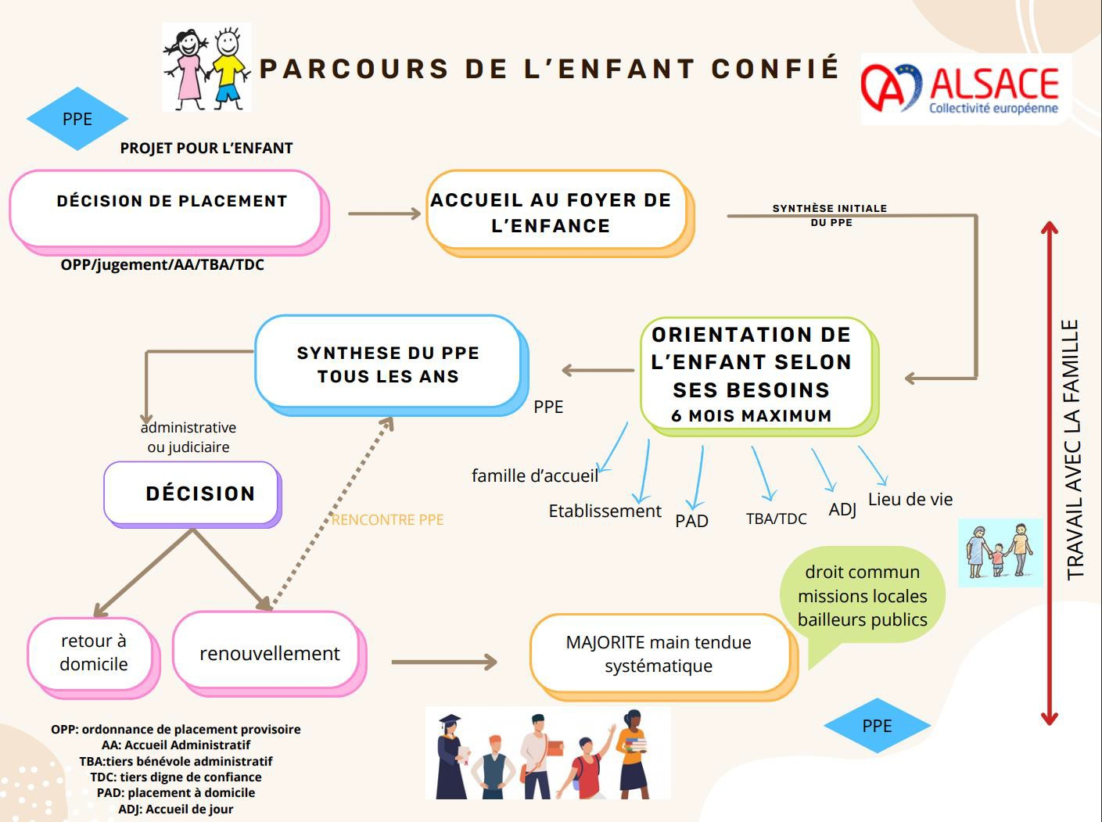

Slide 13
La prise en compte du soin psychique dans les services de protection de l’enfance ****
Cellule médicale et psychologues dans les équipes
Offre d’accompagnement psychologique durant l’accueil et orientation vers les professionnels et les services de soins
Fonction clinique qui vise à soutenir la singularité de l’accompagnement proposé
Travail de liaison avec les professionnels et services de soins
Importance du travail partenarial et de la construction d’un maillage inter institutionnel

Slide 14
La place de l’hospitalisation dans le parcours des enfants confiés ****
L’hospitalisation est parfois un temps de soin nécessaire.
L’hôpital ne peut devenir le lieu de vie d’un enfant confié.
L’hospitalisation peut, à certains moments, soutenir les ressources des professionnels et de l’environnement de l’enfant, favorisant la continuité de son accueil.
Importance de penser le maillage entre lieu d’accueil et espaces de soins (avant, pendant et après).

Slide 15
Situations cliniques ****

Slide 16
Pour conclure ****
Exigence de permettre aux enfants confiés de faire l’expérience d’une continuité là où leur histoire a souvent été marquée par de l’instabilité et des ruptures.
Ne peut reposer uniquement sur un lieu d’accueil ou sur une institution isolée.
Suppose notre capacité collective à maintenir vivants les liens entre les différents espaces qui les accompagnent et à soutenir un travail de pensée partagé.

